Slide 1
異常検知

Slide 2
異常検知の種類
・ある特定のデータが他のデータと比較して大きく外れた位置に存在する場合
・データの振る舞いが他のものと異なる場合
株式異常値の図

Slide 3
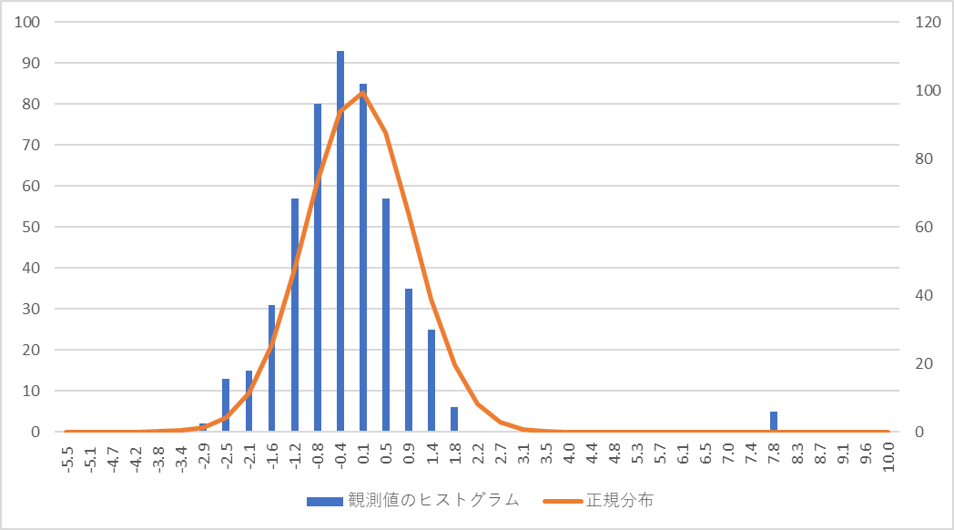


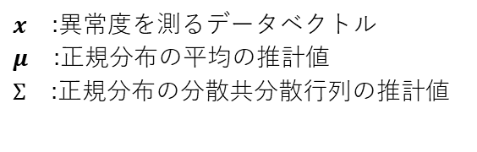
距離ベースの異常検知（正規分布）
・観測値の分布を正規分布とみなし，新しい観測値が得られる可能性が低ければ異常値とする．
観測値に対して正規分布を当てはめる
マハラノビス距離（異常度）
$$a\left(x\right)=\left(x−μ\right)Σ^{−1}\left(x−μ\right)$$
異常値
異常値
$x$:異常度を測るデータベクトル
$μ$:正規分布の平均の推計値
$Σ$:正規分布の分散共分散行列の推計値
1次元にすると..
異常値の例
$$a\left(x\right)=\frac{x−μ}{σ}$$
データを標準化した後の値

Slide 4
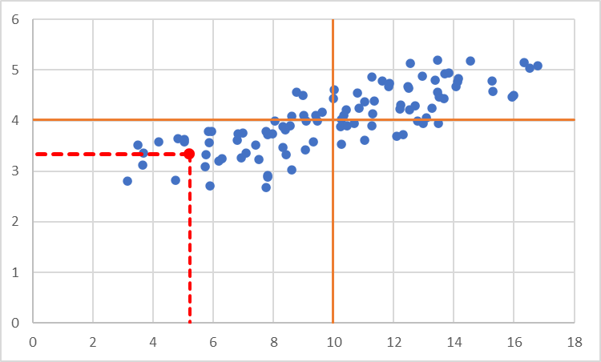
距離ベースの異常検知（正規分布）
・マハラノビス距離に$Σ^{−1}$というファクターがあるのは各軸のばらつきを揃えるため．
・赤い点のデータは異常値ではないが，横軸の座標で見ると平均から大きく乖離しているように見える．
・これは横軸の分散が大きいためであり，横軸および縦軸の値をそれぞれの分散で割ることで各軸のばらつきを揃える．
平均からの乖離 小
平均からの乖離 大

Slide 5
距離ベースの異常検知（正規分布）
・マハラノビス距離はデータの相関を考慮した距離
平均からの距離が2である等高線を記載

Slide 6
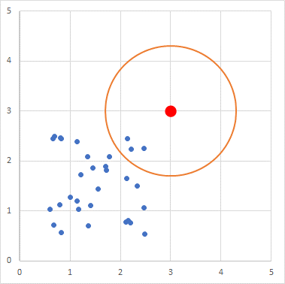
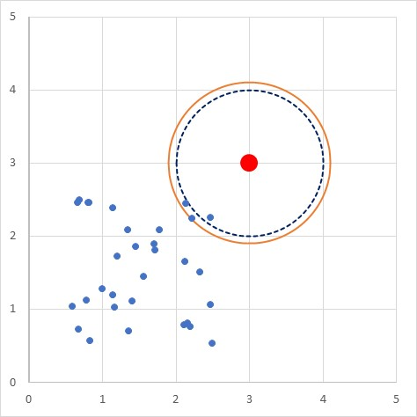

距離ベースの異常検知（非正規分布）
・新しい観測値を中心とした球を考え，以下の2つの基準で考える．
k近傍法：予め決めた球の半径に対して，その中に入るデータの個数が基準値以上かどうか
$ε近傍法$：予め決めたデータ数が含まれるような球の半径が基準値以上かどうか
●k近傍法
●$ε$近傍法
円の半径が1(基準値)以上
⇩
異常なデータ
半径1.3
円内のデータ数が5(基準値)以下
⇩
異常なデータ
円内のデータが3つ

Slide 7
距離ベースの異常検知（カーネル密度推定）
・データの分布関数を複数の関数（カーネル関数）の和として表す．
データの分布
カーネル密度関数

